Slide 1
Azure serverless szolgáltatásokra épülő mikroszolgáltatás architektúrájú rendszer megvalósítása
Piller Trisztán
Mérnökinformatikus BSc
Önálló laboratórium
Konzulens: Dudás Ákos
Notes:
0.5 perc

Slide 2
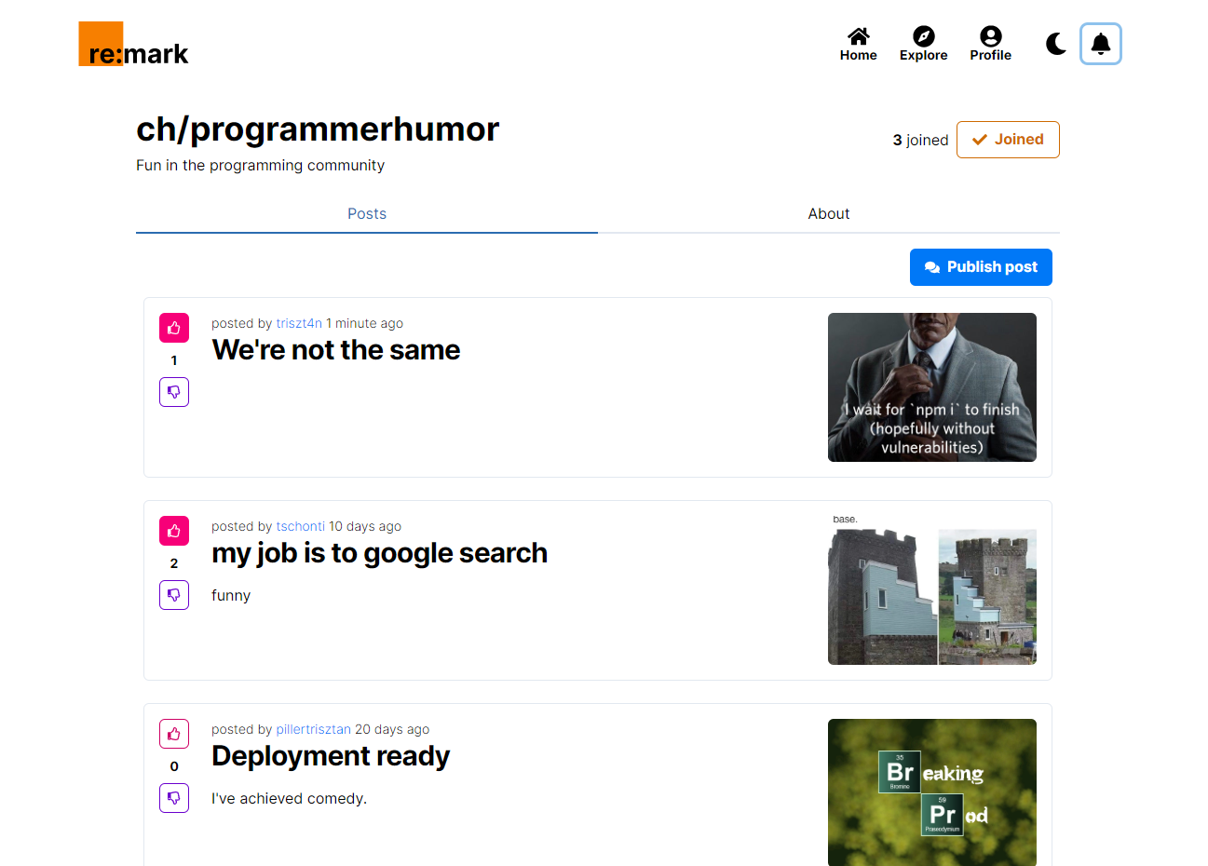
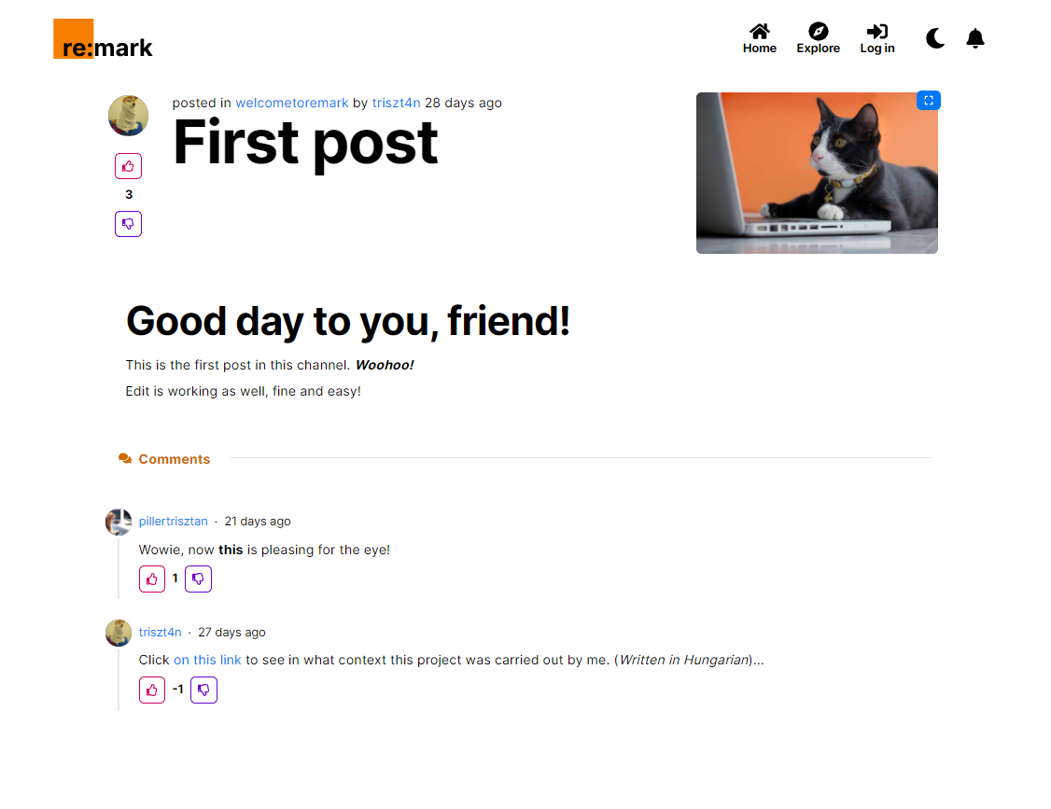
Ötlet: közösségi weboldal
Notes:
0.5 perc
Csatornák -> Posztok -> Kommentek. Inspiráció forrása: Reddit

Slide 3
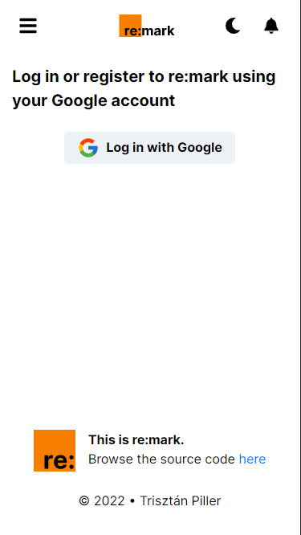
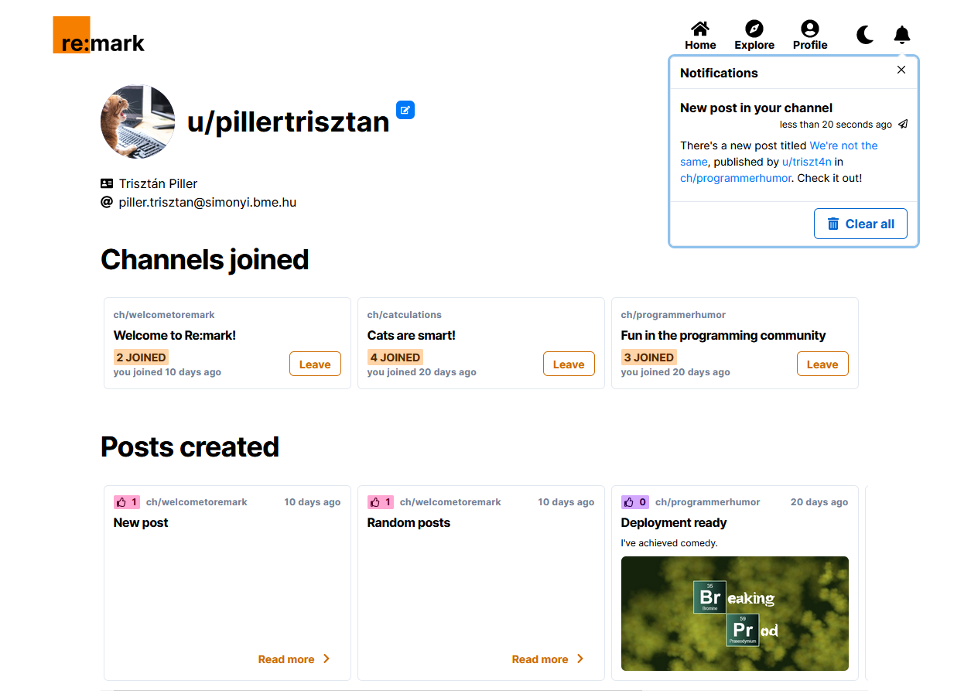
Ötlet: közösségi weboldal
Notes:
0.5 perc
Google-lel való bejelentkezés. Profil oldal, ahol láthatóak ezek. Fontos, hogy legyen értesítésekre egy felület.

Slide 4
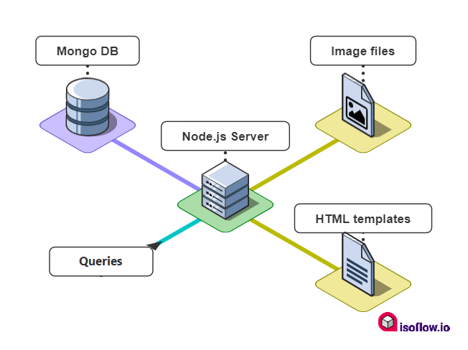
Megvalósítás: Monolit
Minden funkcionalitás egy kódbázisban fut
Prezentációs réteg
Üzleti logikai réteg
Adatelérési réteg
Változtatás → újraindítás
Hibákra érzékeny
Notes:
0.5 perc
Első körben az juthat eszünkbe, hogy az egész alkalmazást mondjuk egy VM-en fogjuk futtatni, fejlesztünk hozzá egy Node.js alkalmazás-szervert, mindent is mögé kötünk, mindent ez fog csinálni.

Slide 5
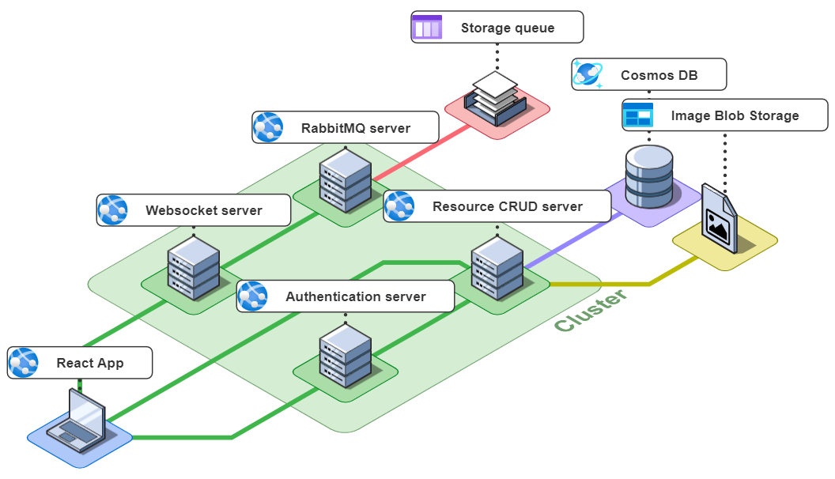
UPGRADE: Mikroszolgáltatások
Előnyök:
Elosztott felelősségek
Design for failure
Konténerizálás
Gyors telepítés
Hátrányok:
Belső kommunikáció
Infrastuktúra management
Debugging nehéz
Notes:
1.5 perc
Mikroszolgáltatások: Architekturális megközelítés, minden főbb funkció vagy szolgáltatás egymástól függetlenül lesz létrehozva és üzembe helyezve. A mikroszolgáltatás architektúrája elosztott és gyengén kapcsolódó. Jól definiált API-kkal kommunikálnak. Gyorsan változó igényeknek való megfelelés érdekében lehet érdemes átállni.
Design for failure: amikor hiba miatt megáll egy komponens, nem szabad hogy befolyásolja a teljes rendszer működését.

Slide 6
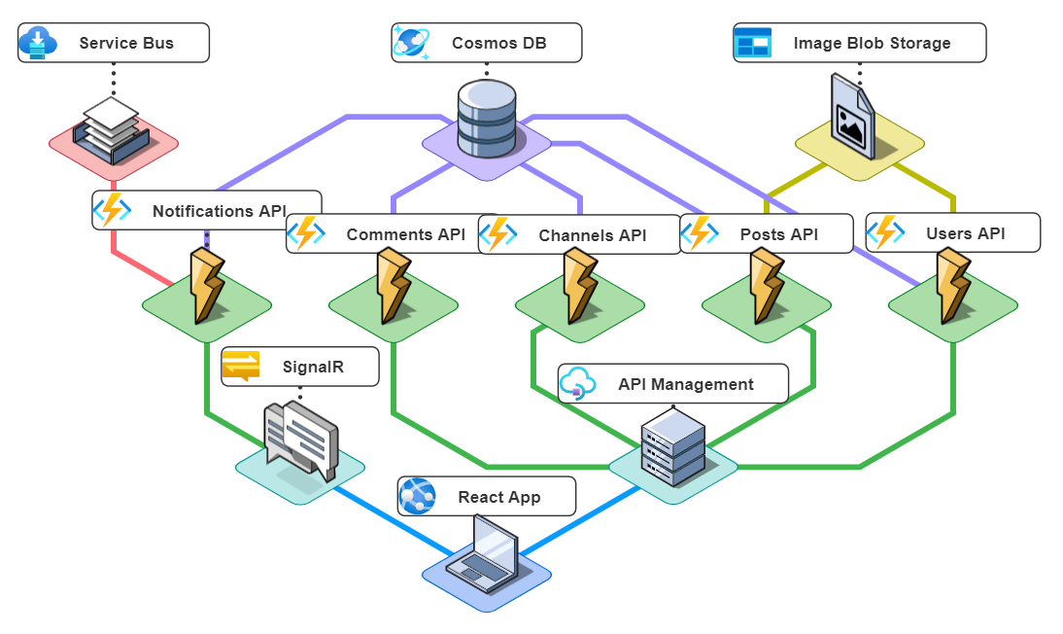
UPGRADE: Serverless
Notes:
0.5 perc
Csak azt mutatom meg, mi mindent cseréltünk le, és hogy mi minden lett serverless (szó szerint minden).

Slide 7
Megvalósítás felhőben + serverless
Előnyök:
Skálázhatóság
Nincs szükség infrastruktúra menedzsmentre
Dinamikus szolgáltatásbekötés (agilitás)
Felelősségek hatékony elosztása
Cserélhető komponensek
Költséghatékony
Hátrányok:
Vendor lock-in
Számításigényes feladatokra érzékeny
Cold start
Notes:
1.5 perc Mindenhez 1-1 mondat

Slide 8
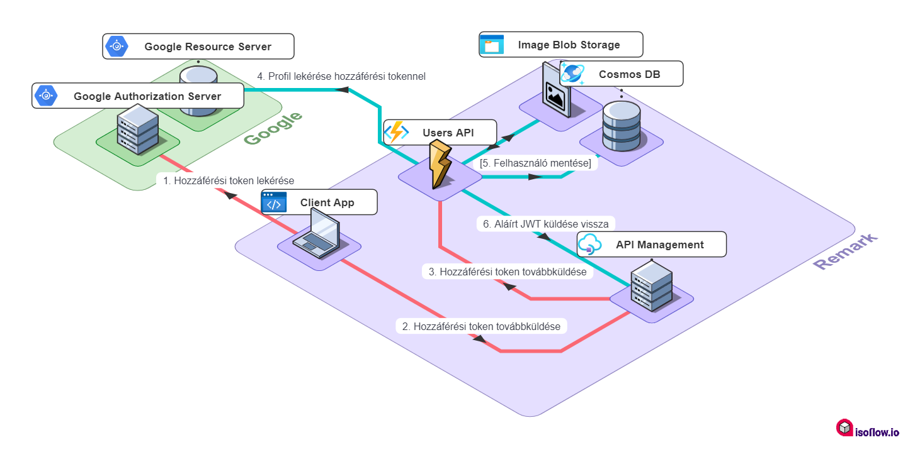
Felhasználóhitelesítés
Notes:
1perc
Basically olvasni lehet, ami rá van írva

Slide 9
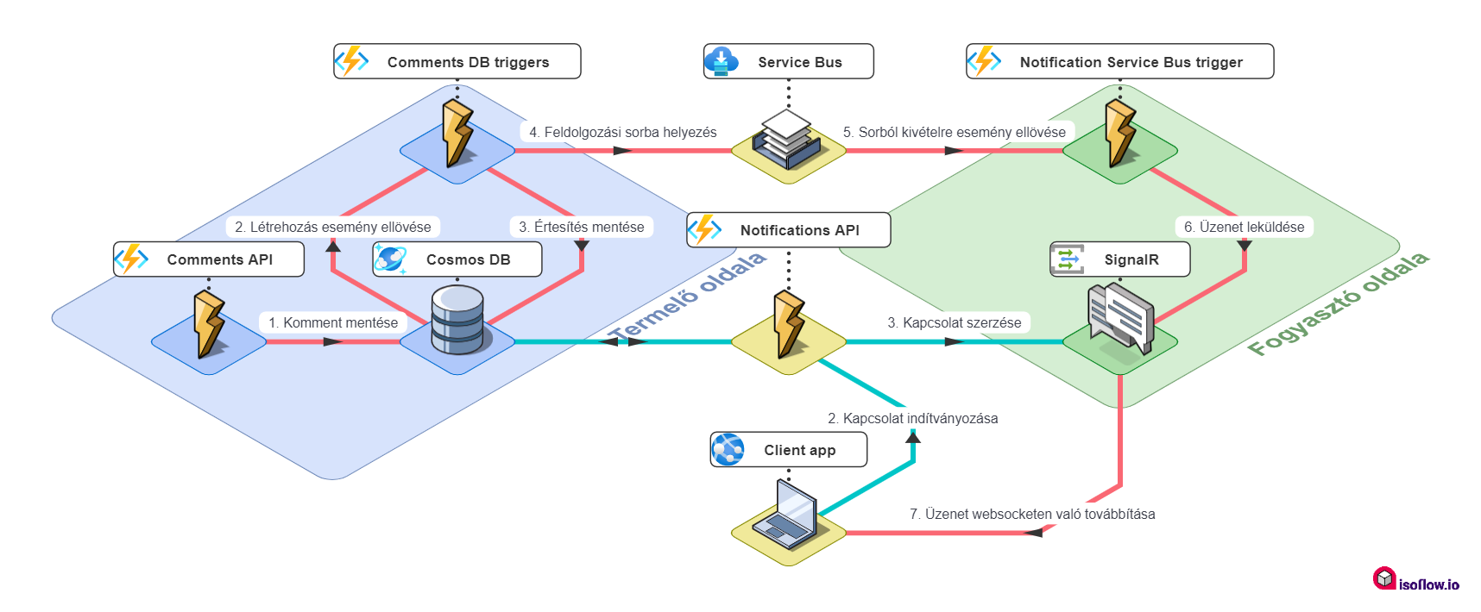
Értesítéskiküldés folyamata
Notes:
1.5 perc
Itt is olvasható, de jobb, ha betanulod az egészet.

Slide 10



Felhasznált technológiák
React.js
Chakra UI
React Query
React Hook Forms
Microsoft SignalR JS könyvtára
Node.js
Blob Storage SDK
Service Bus SDK
Cosmos DB SDK (ODM incl.)
Jsonwebtoken (JWT)
REST mindenhol
NPM
remark-auth & remark-types
VSCode
Integrált Azure bővítményekkel
GitHub Actions
Static Web App, Functions és az NPM csomagok publikálására
Azure Application Insights
Notes:
1 perc

Slide 11
Kitekintés
Ajánlórendszer fejlesztése: relevanciapontok
Ajánlott posztok, csatornák
Kipróbálható: https://remark.triszt4n.xyz/
Monorepó: https://github.com/triszt4n/remark
Notes:
1 perc

Slide 12
Köszönöm a figyelmet!
Piller Trisztán

